Slide 1
Предсказания наград NBA
NBA champion, MVP, DPOY, MIP, ROTY
Выполнил: студент 332 группы Кузнецов И. В.
Проверил: преподаватель кафедры теории вероятности Киселюс В.

Slide 2
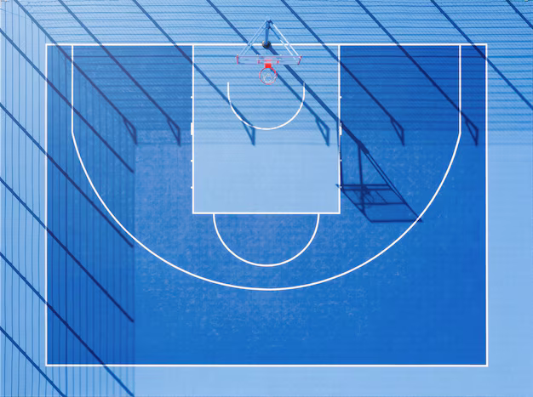
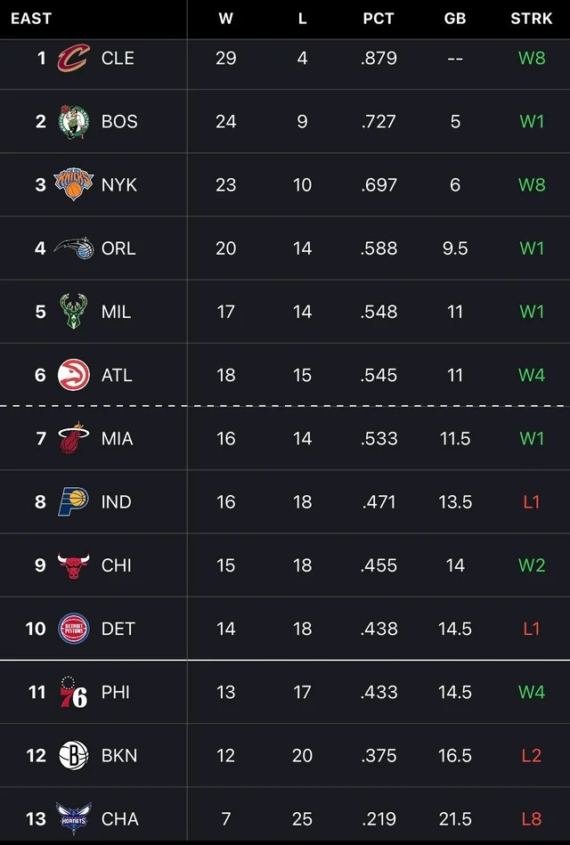
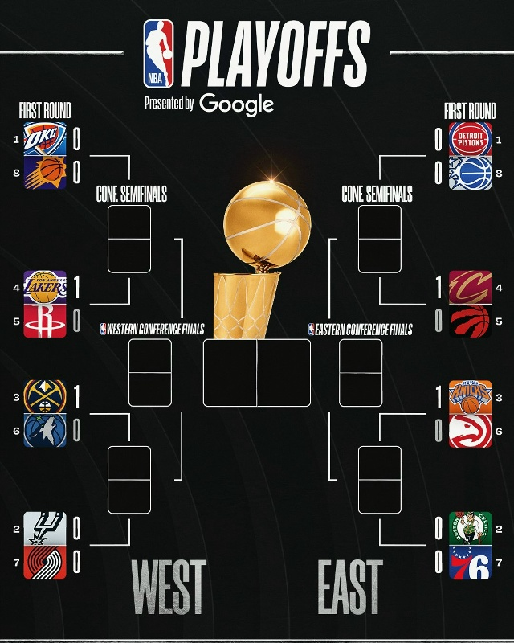
Вводная теория
Очки, броски, конференции и тип чемпионата

Slide 3
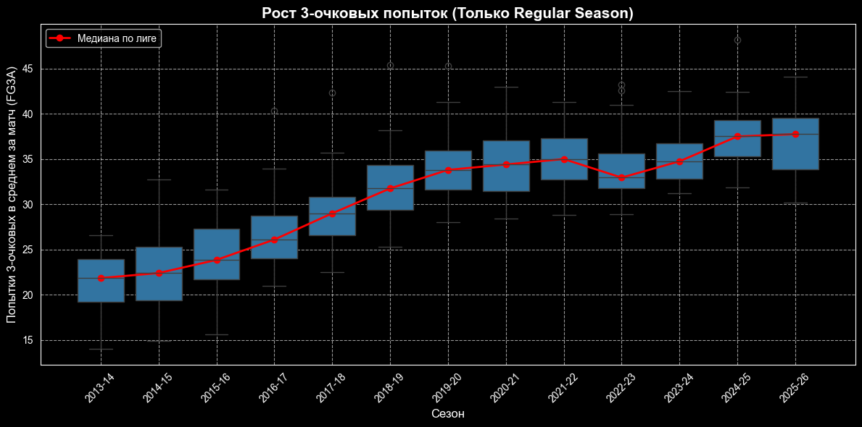
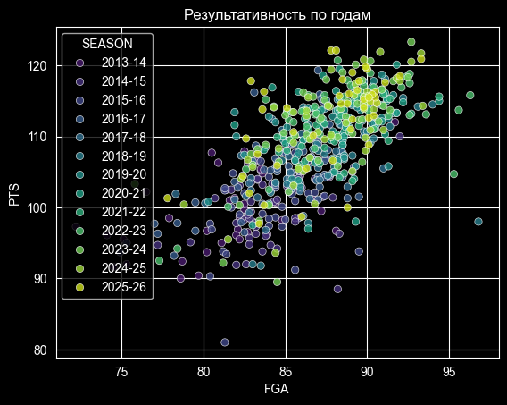
Почему я выбрал именно такое количество данных?
Я загрузил данные с сезона 2013/14 по сезон 2025/26

Slide 4
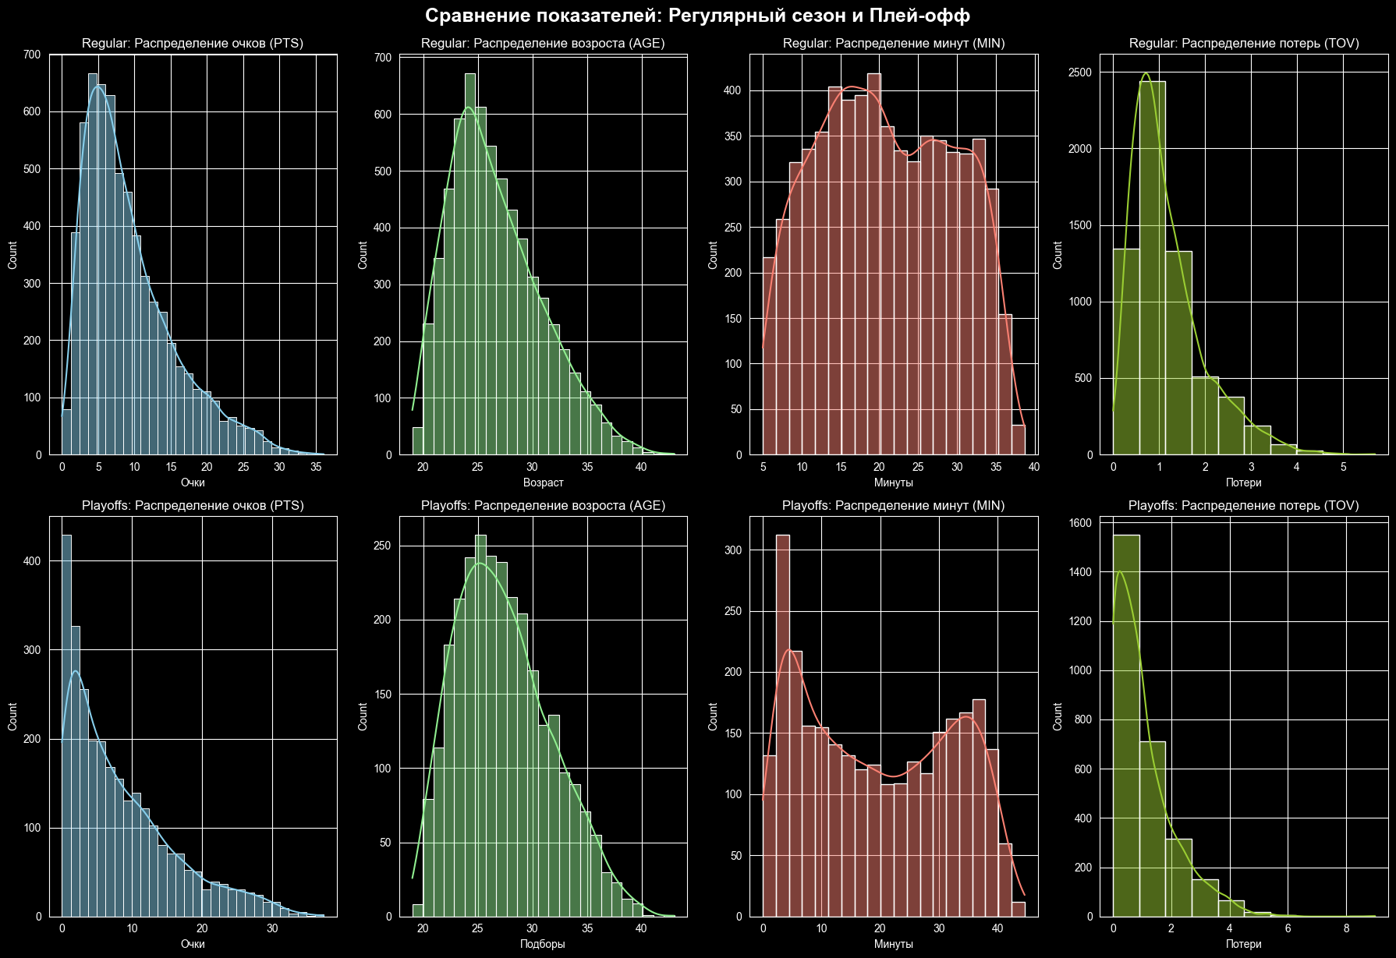
Сравнение плей-офф и регулярки

Slide 5
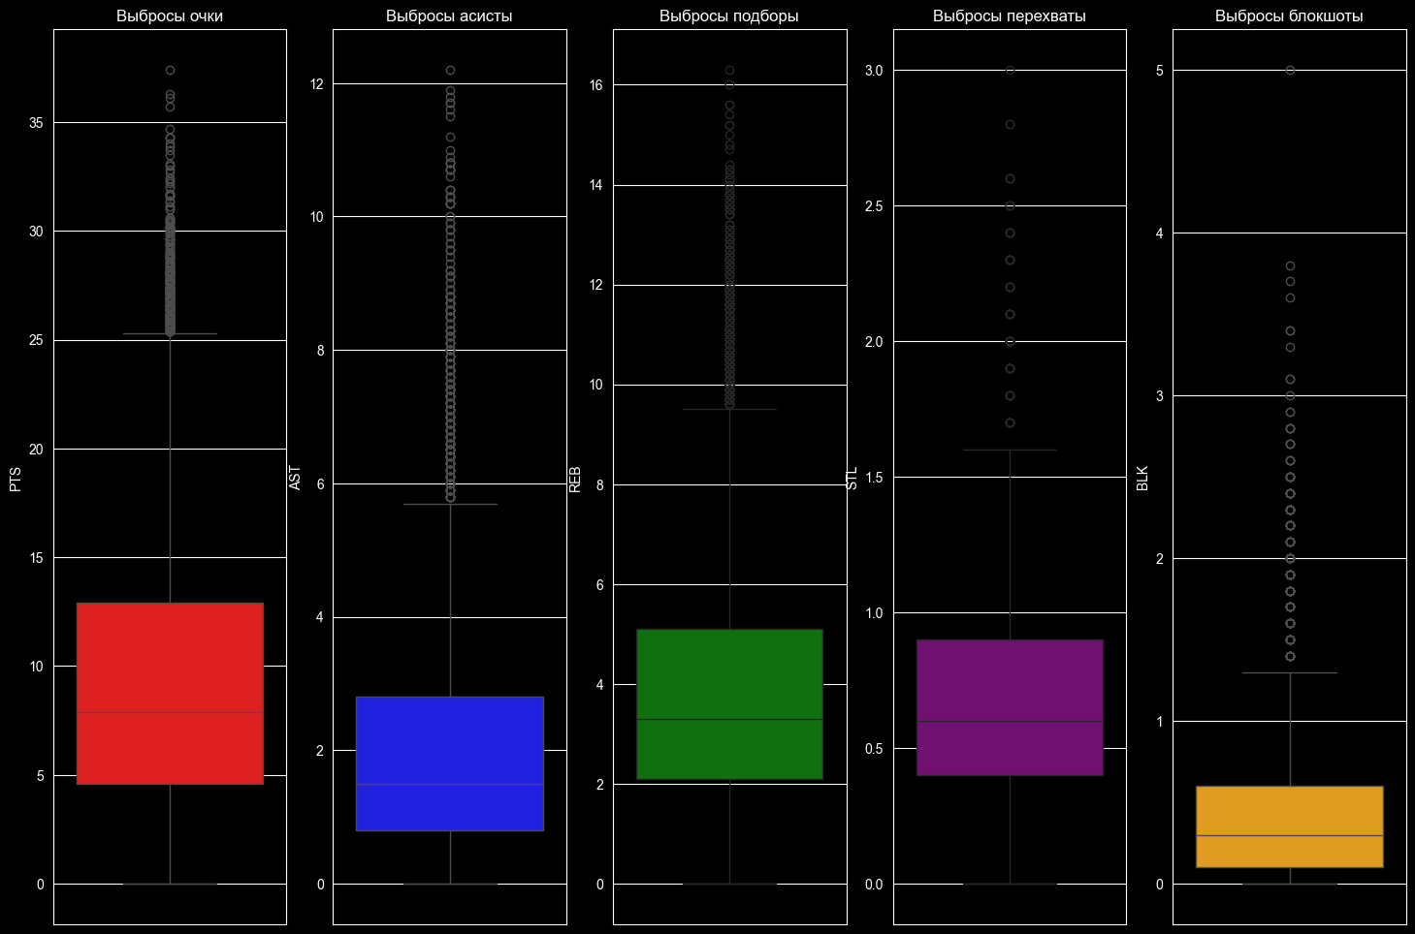
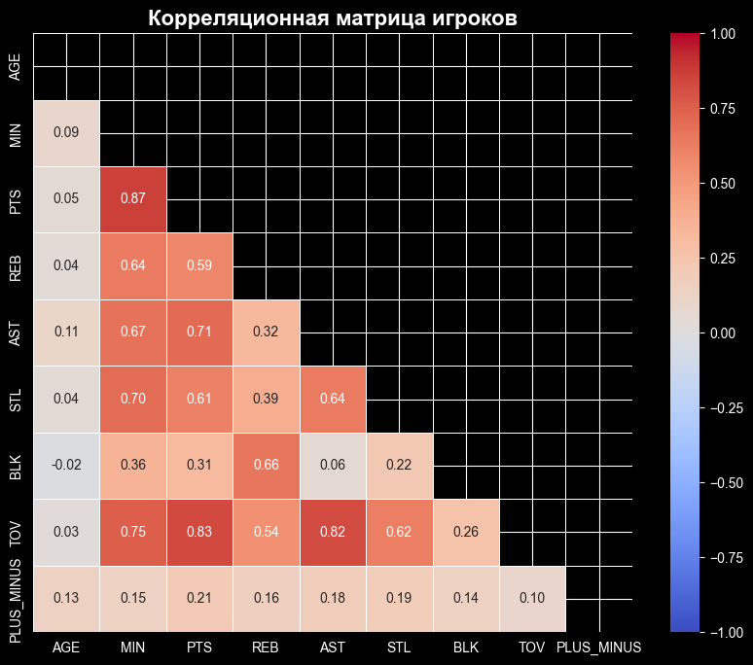
Боксплоты и корреляционная матрица

Slide 6
Модели и метрики
Модели:
Метрики:
RandomForest
LogisticRegression
XGBoost
LightGBM
LogLoss
Brier
Precision
AUC

Slide 7
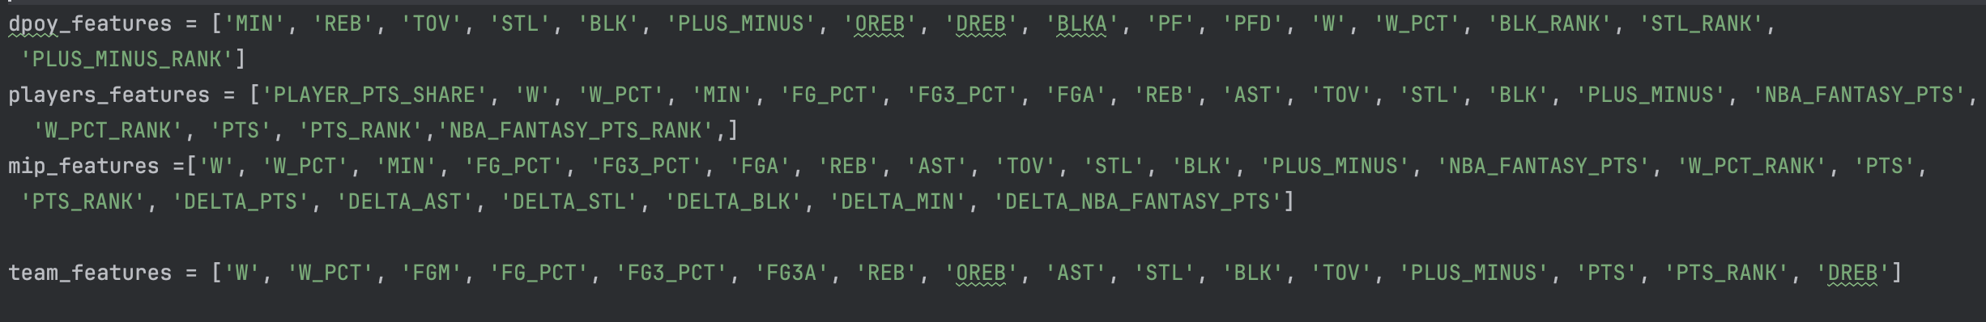
Признаки для каждой из наград
Выбор различных признаков обусловлен тем, что каждая из наград учитывает свой аспект игры
MVP - Самый ценный игрок
ROTY - тот же MVP, но только для новичков
DPOY - Лучший защитный игрок
MIP - Самый спрогрессировавший игрок

Slide 8
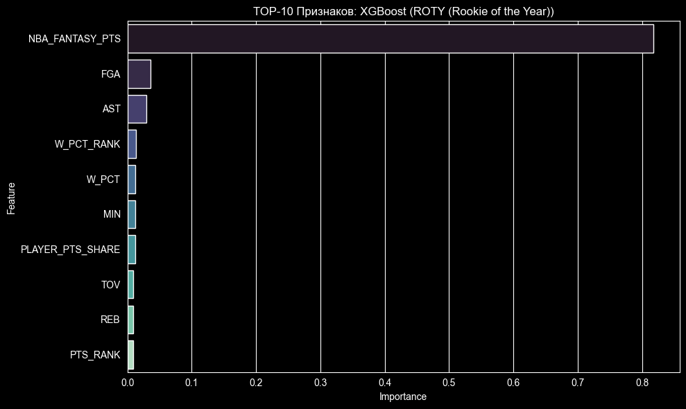
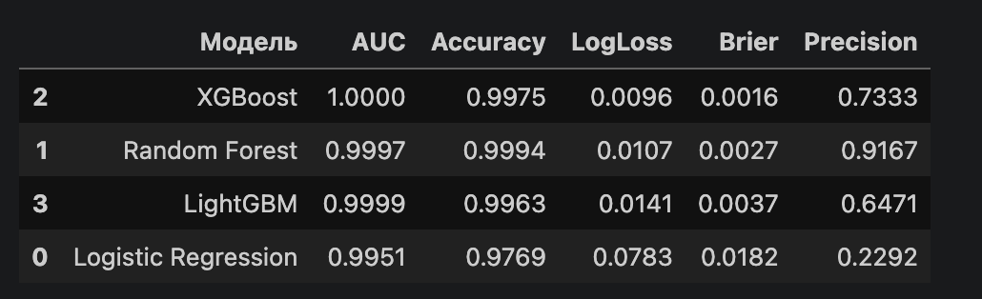
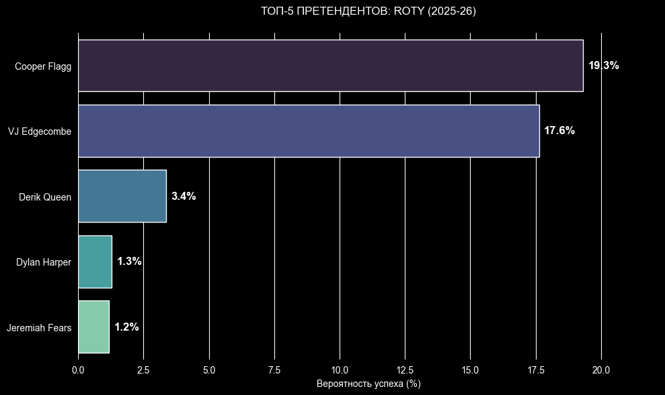
ROTY
Как себя показали модели и лучшие признаки
Предсказание победителя моделью, показавшей лучший результат, и моделью результат, которой я счел наиболее реальным
Я сошелся в результатах с лучшей моделью - XGBoost

Slide 9
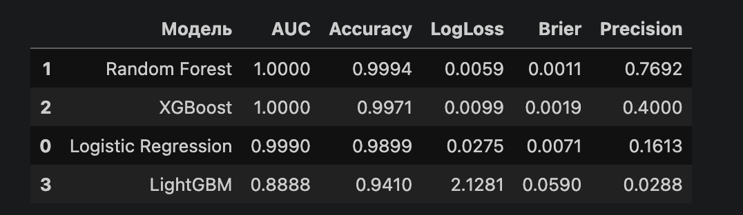
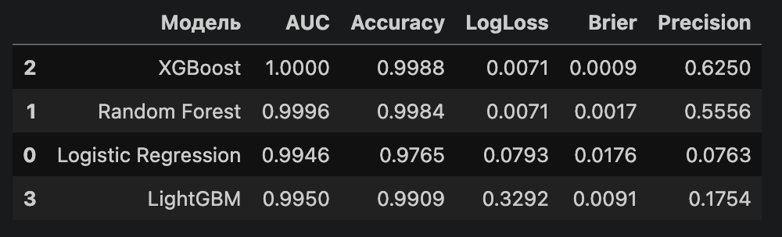
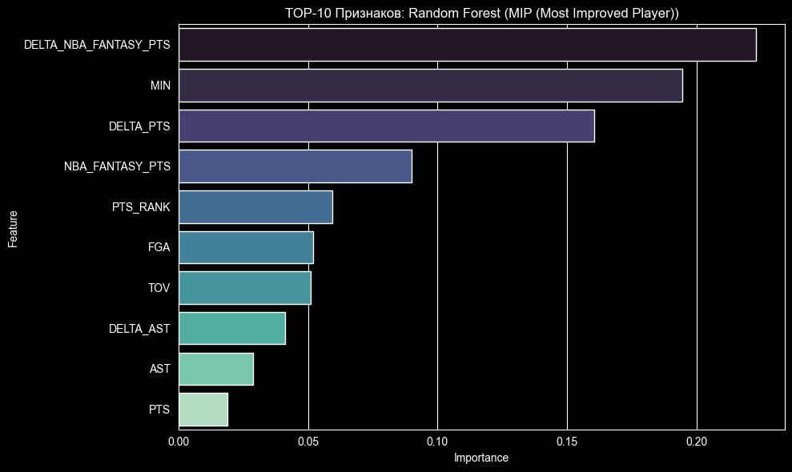
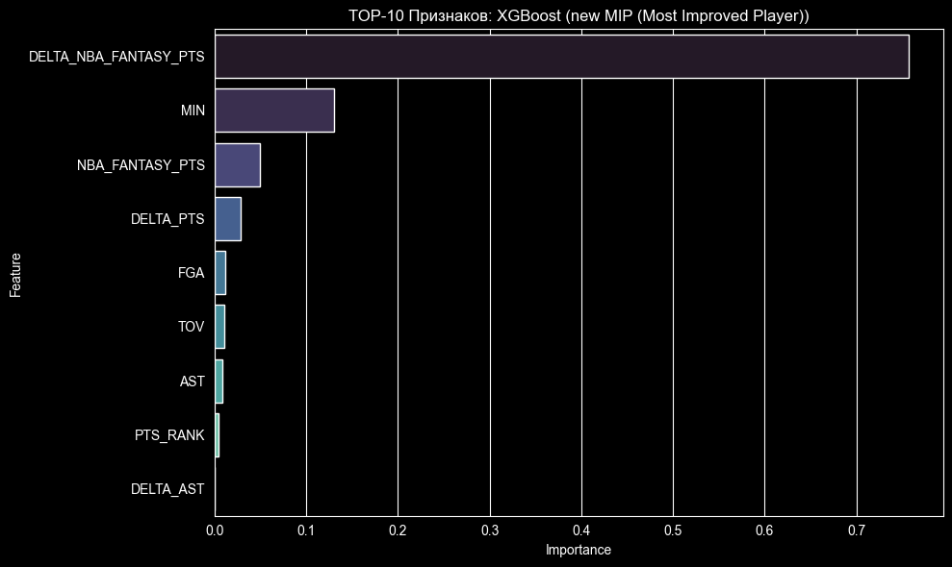
MIP
Для самого прогрессировавшего игрока я попробовал переобучить модели на новых признаках
Первое обучение:
Переобучение:

Slide 10
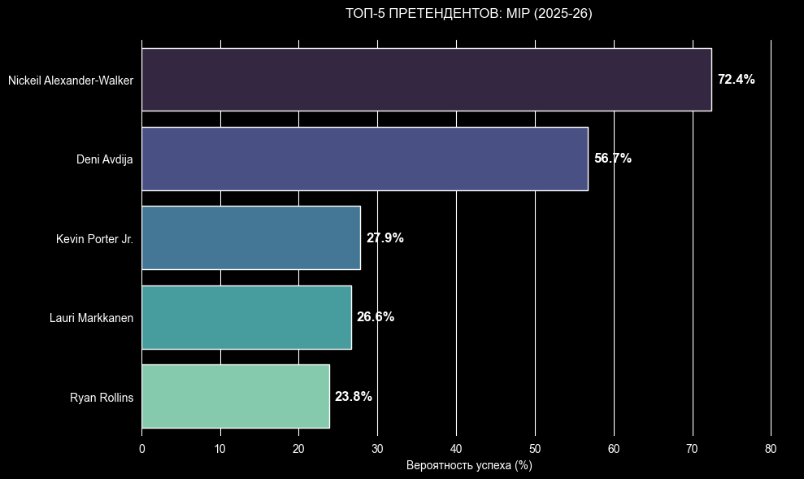
MIP
Для прогноза победителя я выбрал RandomForest(он же показал себя лучше всего)

Slide 11
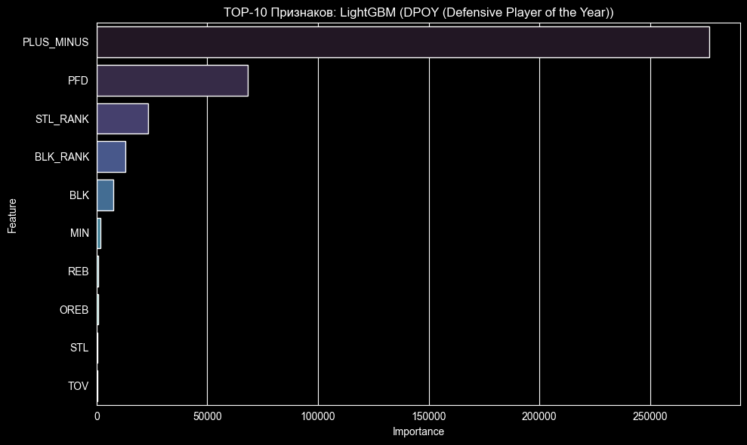
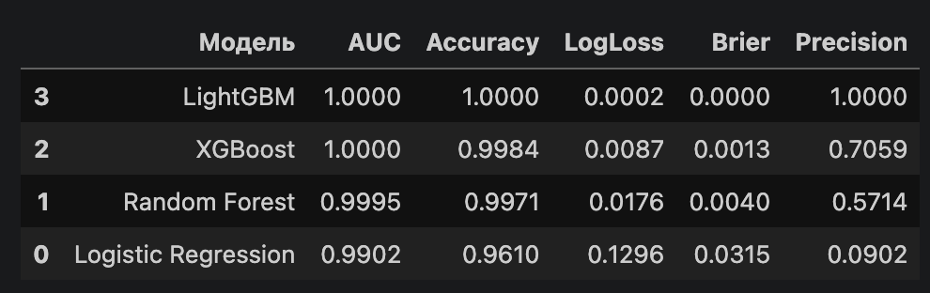
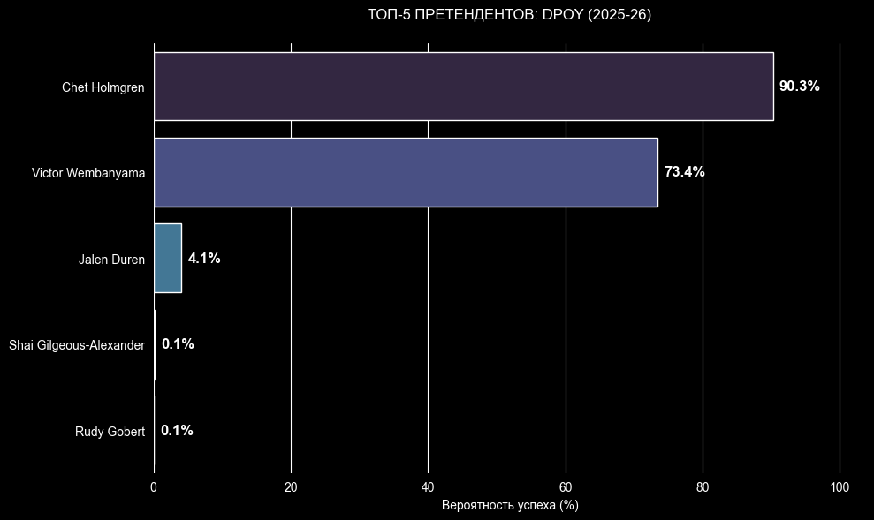
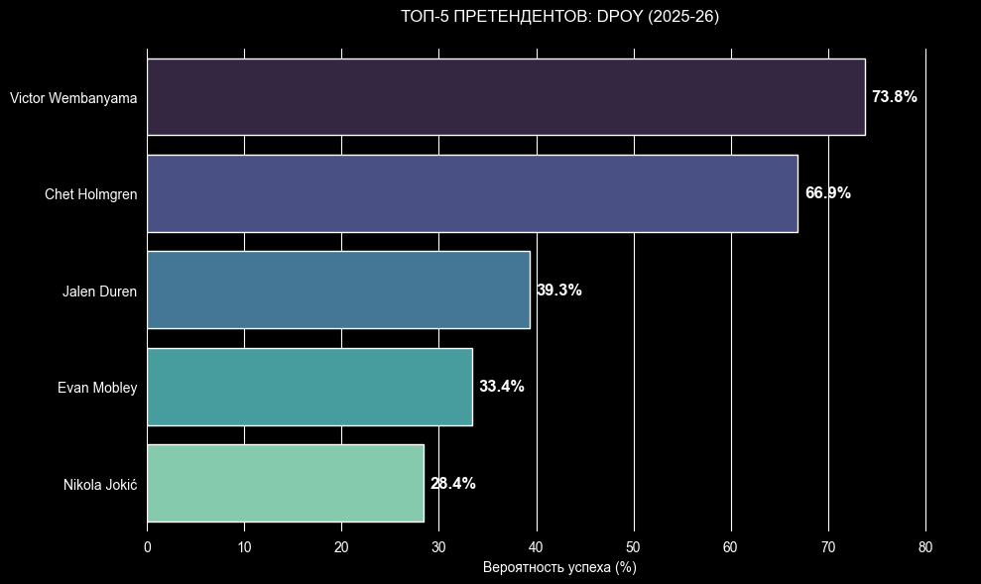
DPOY
Как себя показали модели и лучшие признаки
Предсказание победителя моделью, показавшей лучший результат, и моделью результат, которой я счел наиболее реальным
LightGBM - по метрикам
RandomForest - по моему мнению

Slide 12
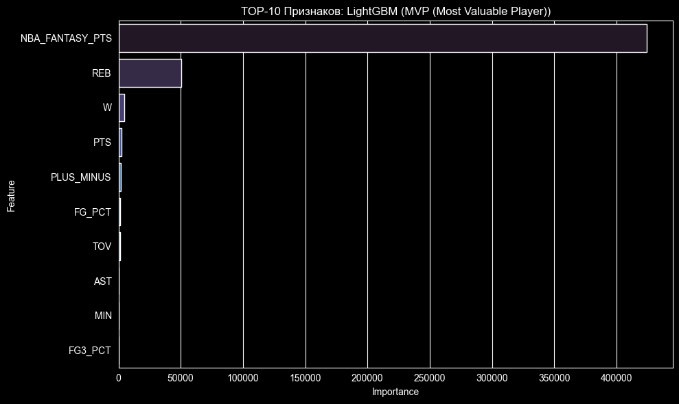
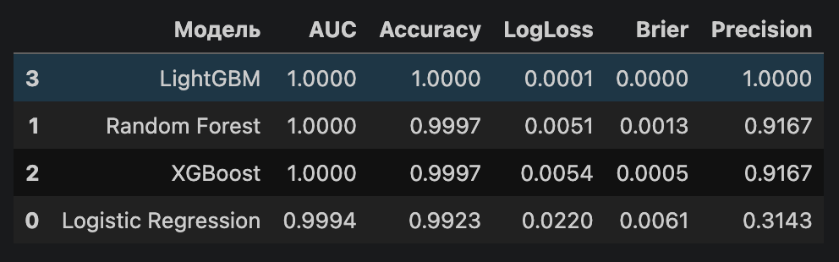
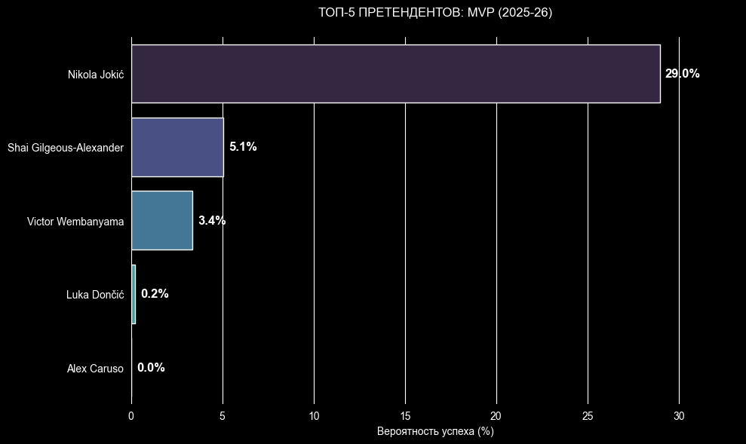
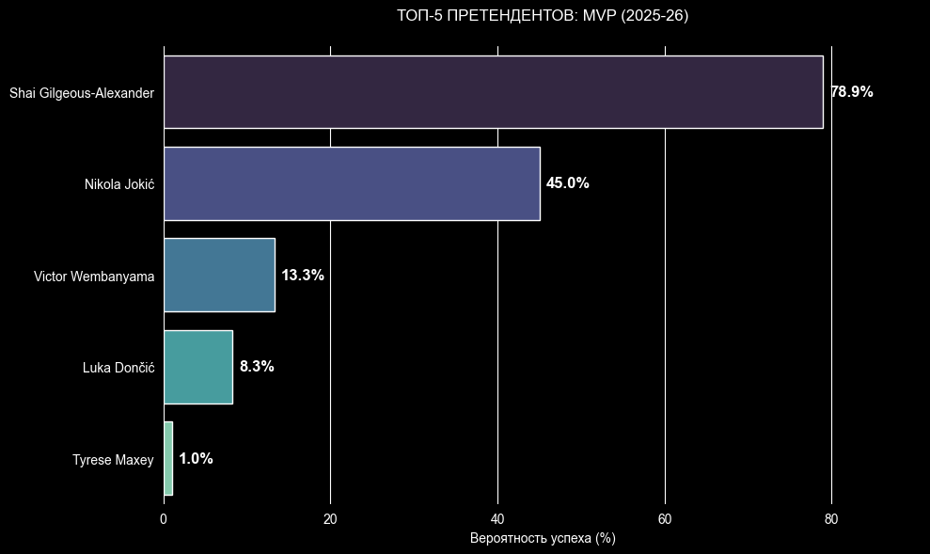
MVP
Как себя показали модели и лучшие признаки
Предсказание победителя моделью, показавшей лучший результат, и моделью результат, которой я счел наиболее реальным
LightGBM - по метрикам
XGBoost - по моему мнению

Slide 13
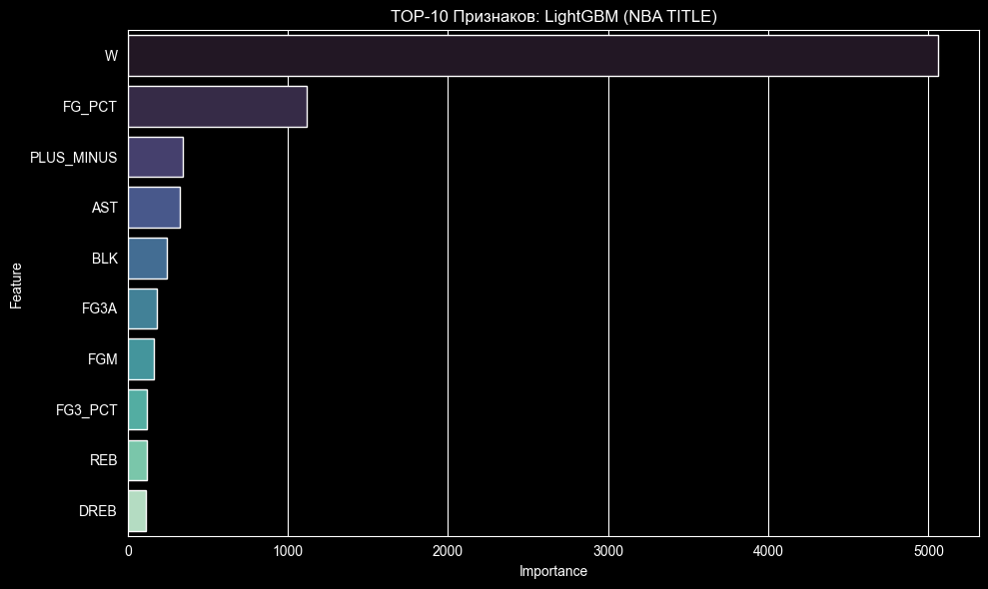
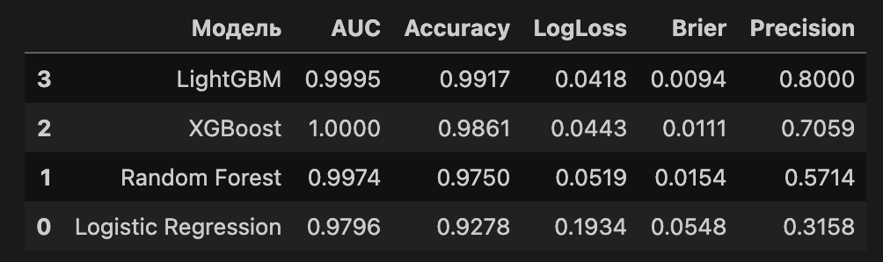
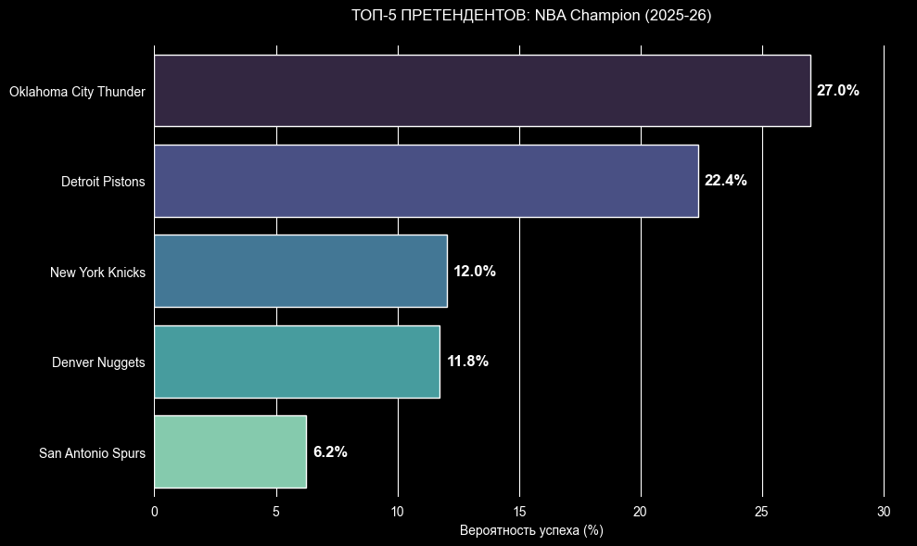
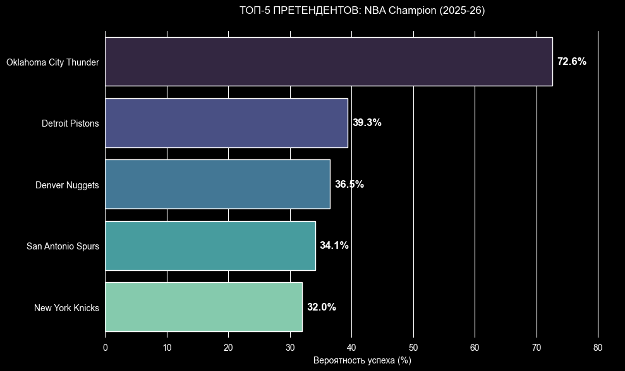
NBA CHAMPION
Как себя показали модели и лучшие признаки
Предсказание победителя моделью, показавшей лучший результат, и моделью результат, которой я счел наиболее реальным
LightGBM - по метрикам
RandomForest - по моему мнению

Slide 14
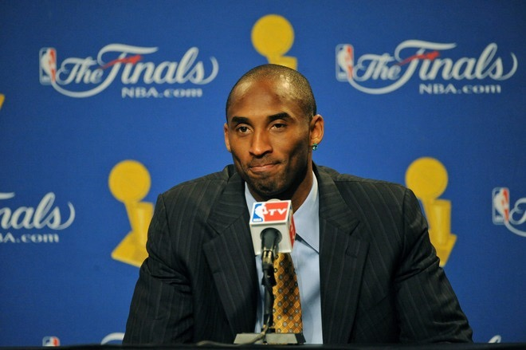
Спасибо за внимание!

